Slide 1
tutoriel
Correspondance entre le dossier de demande de subvention
Politique de la Ville 2020 CAVM
avec la saisie de la demande de subvention sur DAUPHIN

Slide 2
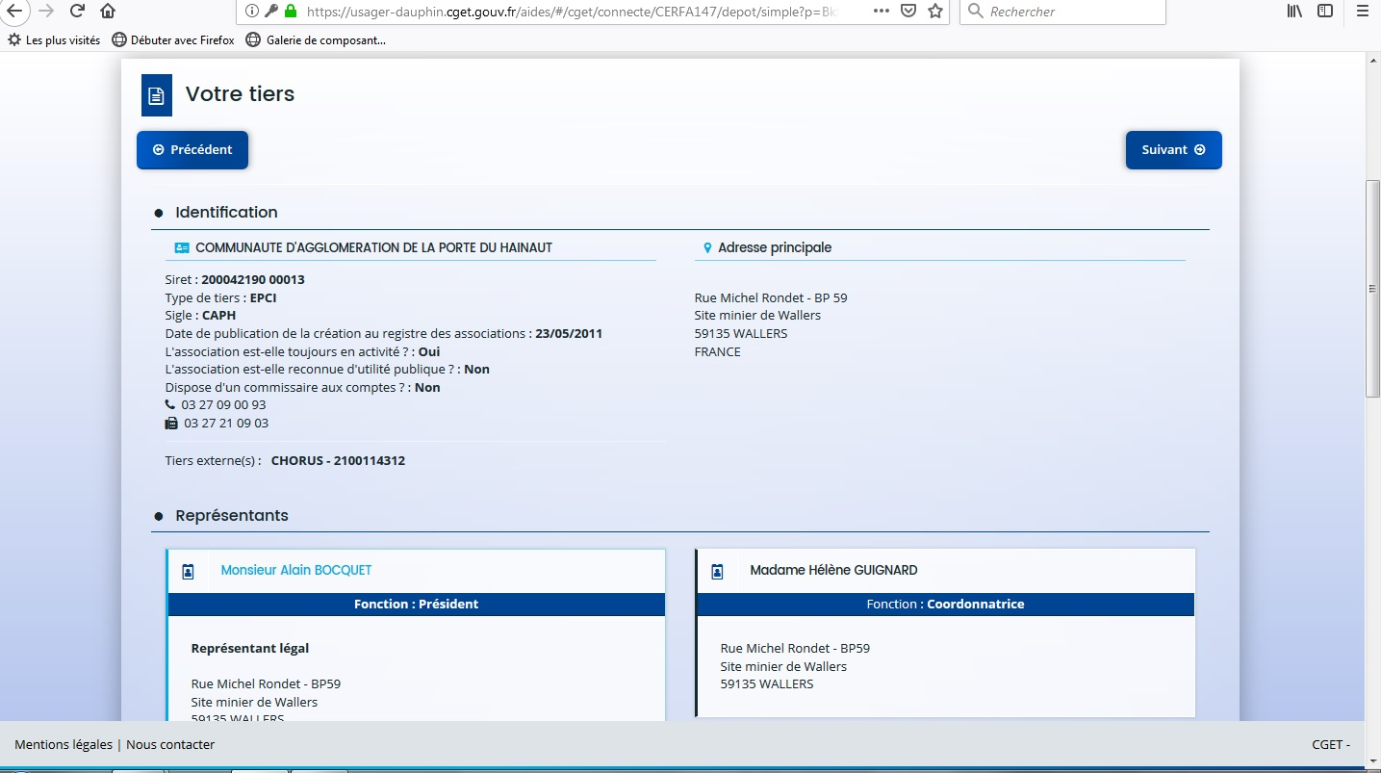
Informations de la page 3 du dossier caph/cavm
Page 3 du dossier
CAVM

Slide 3
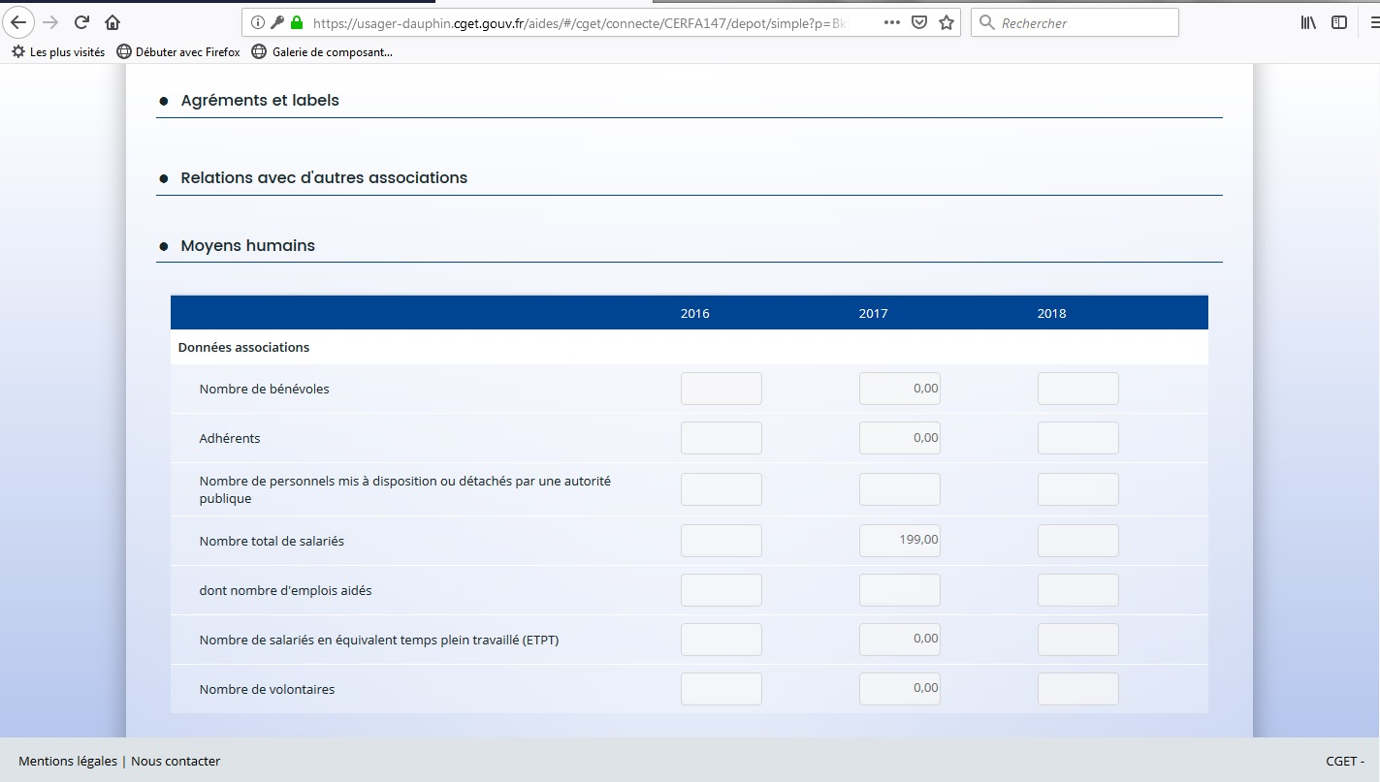
Informations de la page 4 du dossier caph/cavm
Page 4 du dossier

Slide 4
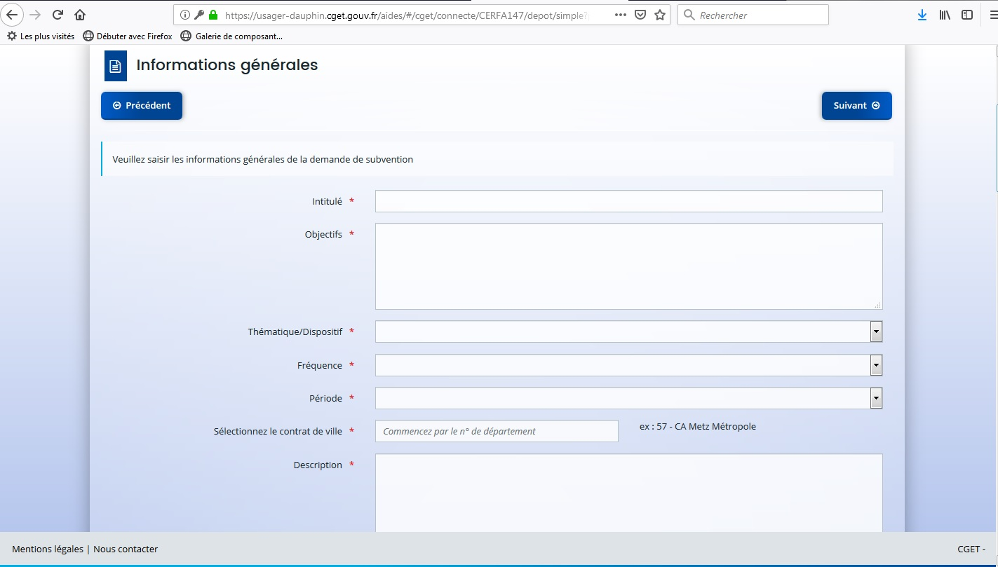
Reprendre les éléments de la page 10 du dossier
Nouvelle ou reconduite
Annuelle ou ponctuelle / pluriannuelle
Synthèse des points 1 et 2 p.8
Point 5 page 12
Point 6 pages 12-13

Slide 5
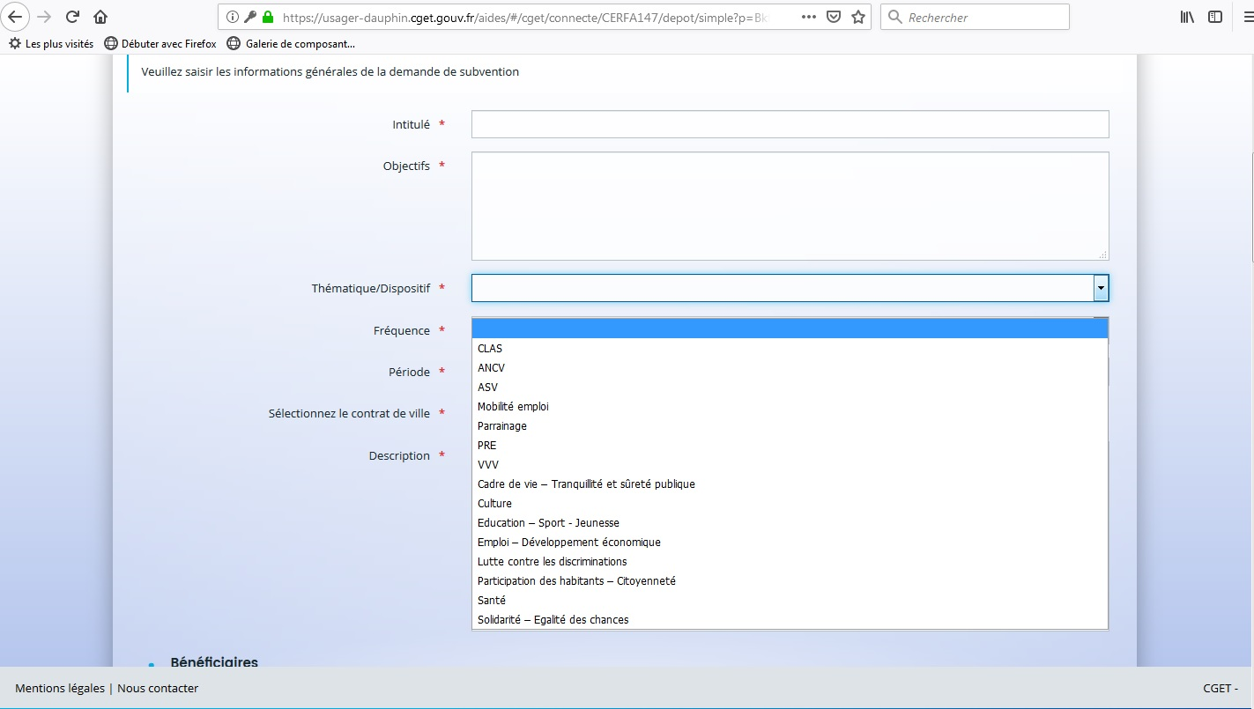
Dispositifs et thématiques générales déterminées par le CGET
A rapprocher de l’un des axes du Contrat de Ville (p.11 du dossier)

Slide 6
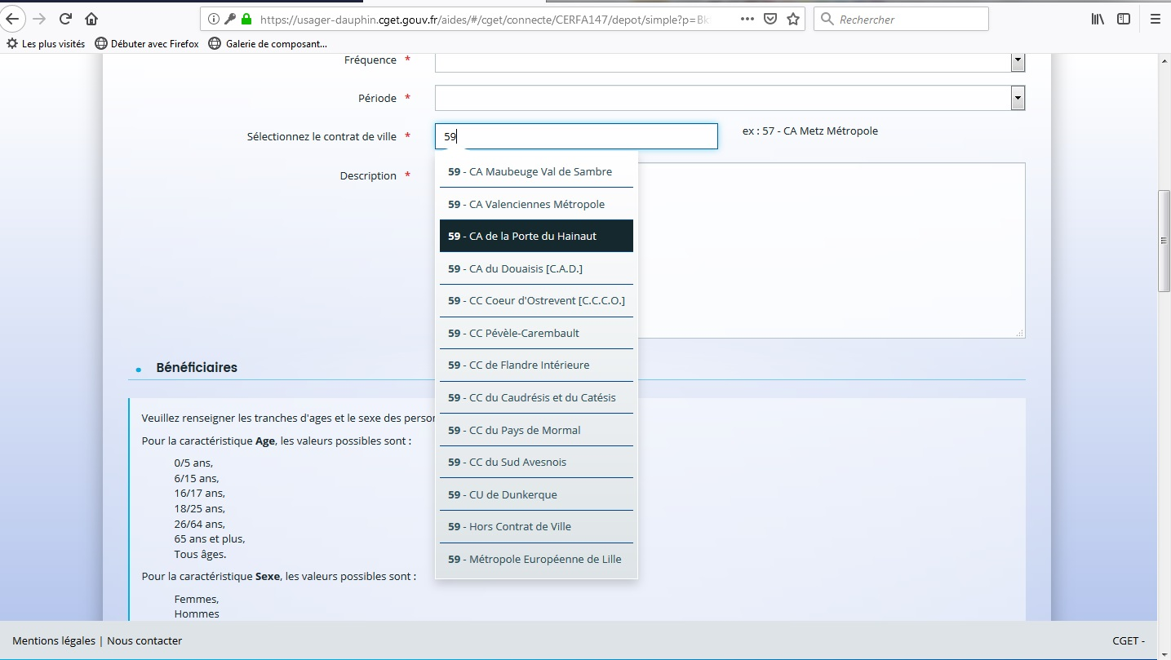
Choix d’1 seul CV possible

Slide 7
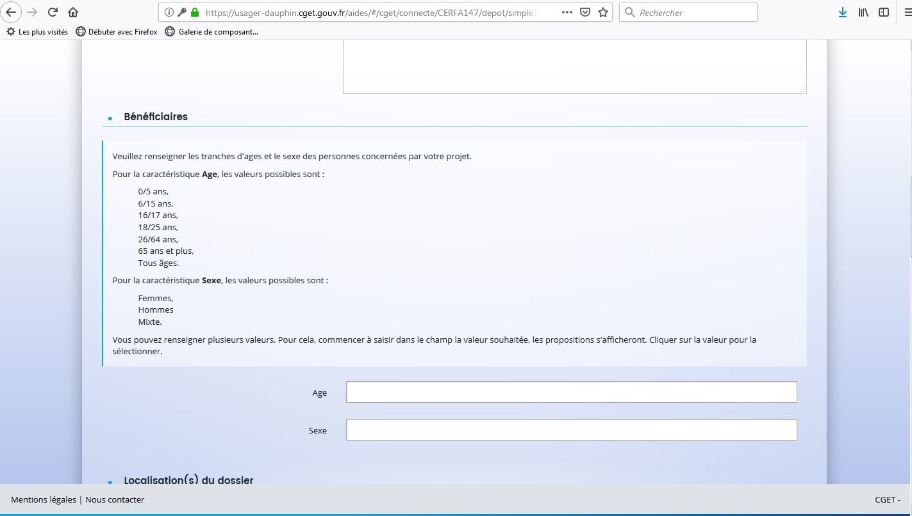
Point 7 pages 13 et 14

Slide 8
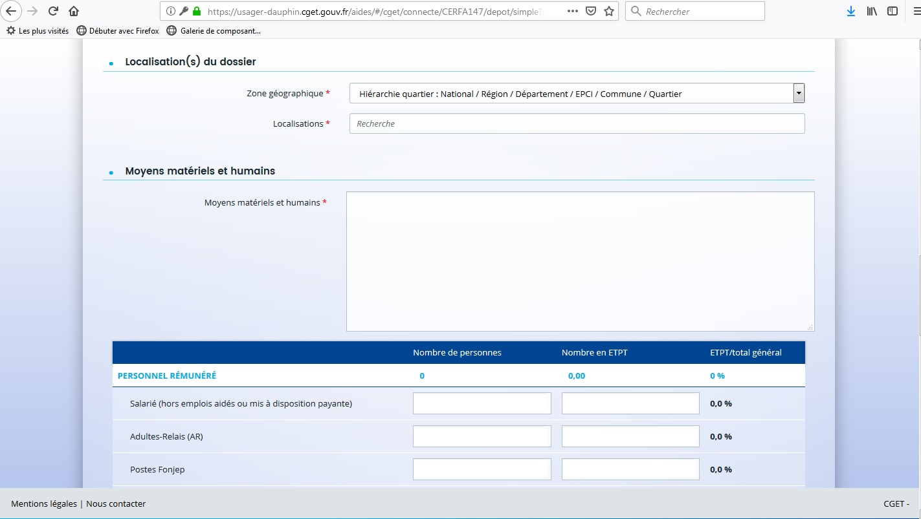
Page 15
Citer tous les quartiers concernés
Point 8 page 16 du dossier

Slide 9
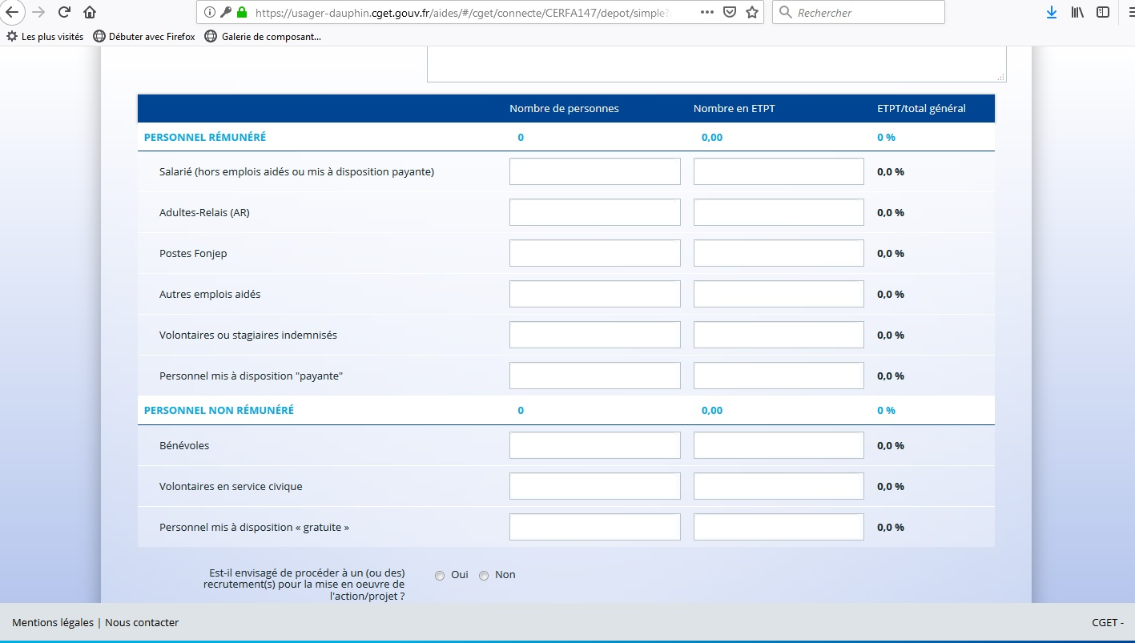
Point 8 page 17 du dossier

Slide 10
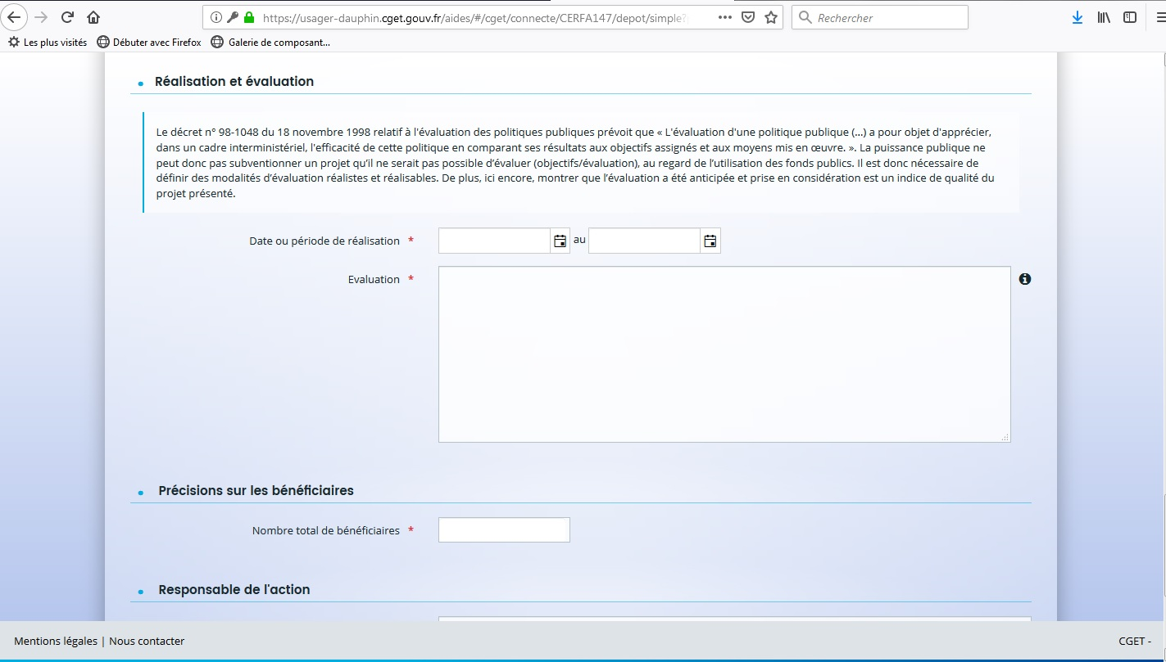
Synthèse point 9
Pages 19 et 20
Point 7 page 13

Slide 11
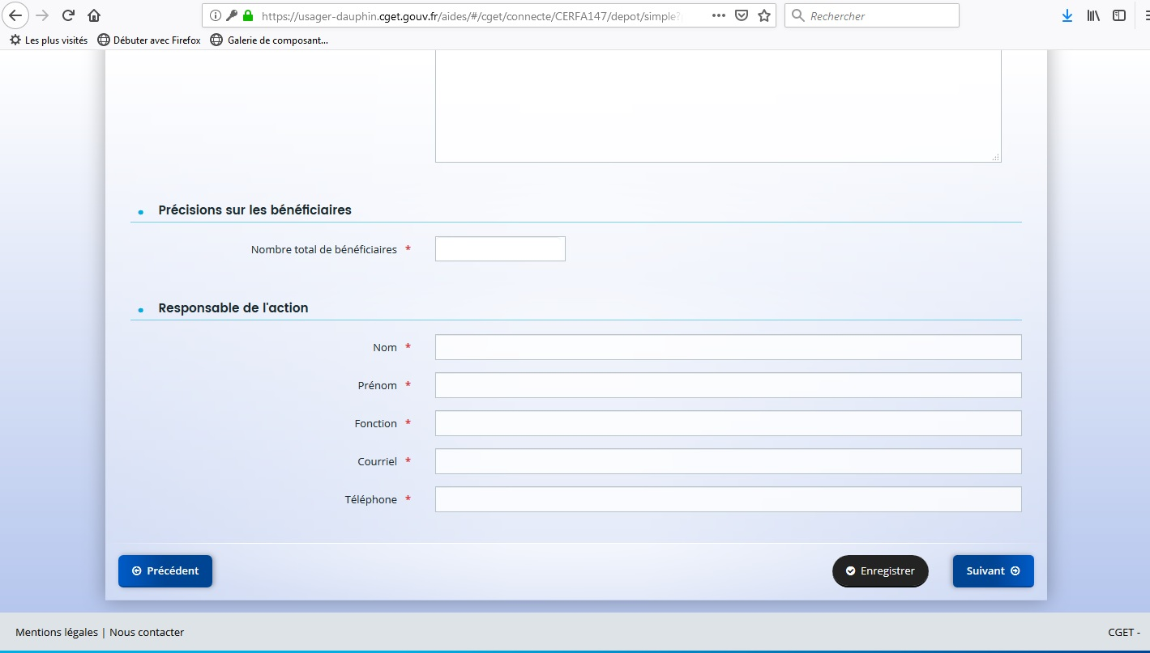
Page 7 du dossier

Slide 12
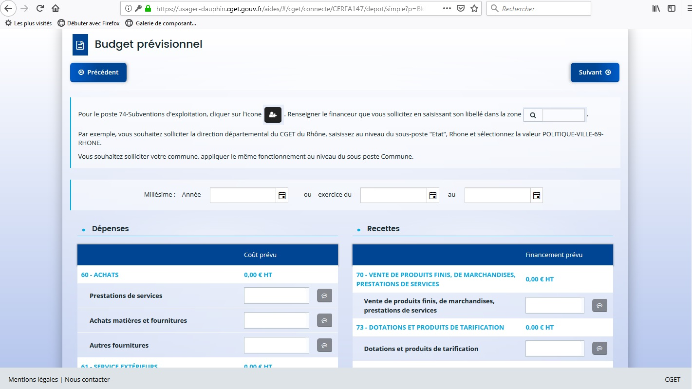
Page 18 du dossier

Slide 13
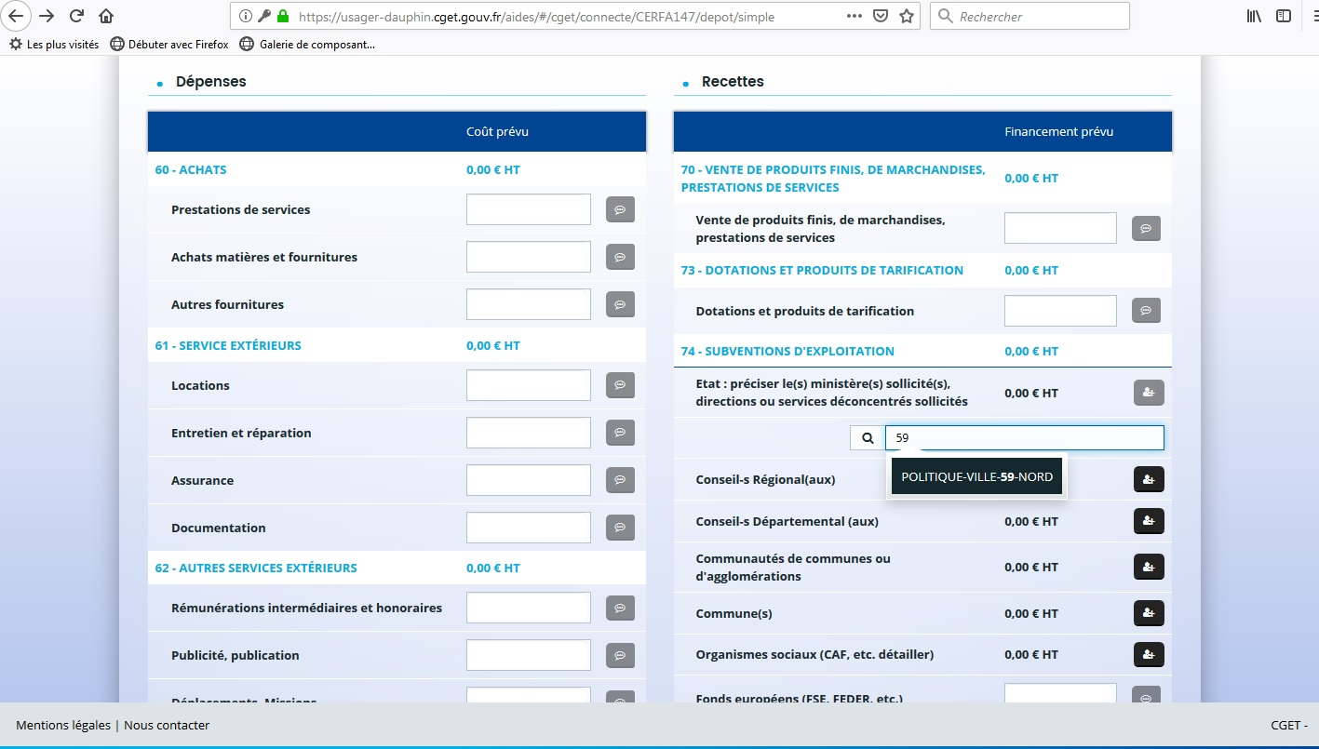
Pour solliciter les crédits spécifiques de l’Etat du Contrat de Ville

